Slide 1

第十章 单元
课题1 常见的酸和碱

Slide 2
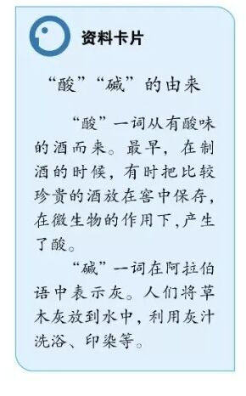
引入新课
调味用的食醋有酸味，是因为食醋中含有醋酸。
石灰水中含有氢氧化钙，清洁剂中含有氢氧化钠。

Slide 3
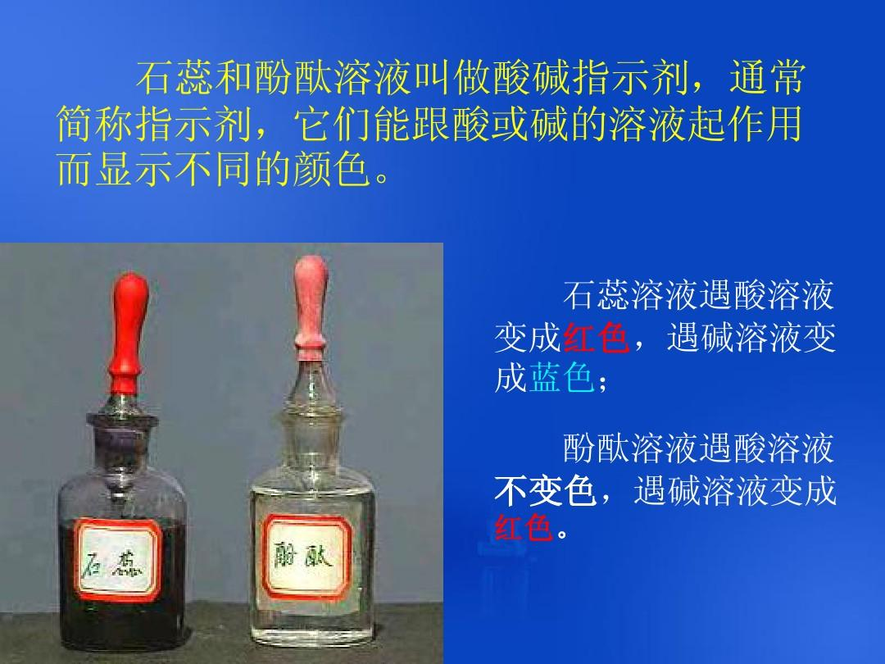
酸碱指示剂
酸碱指示剂的概念 ：能跟酸或碱的溶液起作用而显示不同颜色的物质。
常见指示剂：紫色石蕊溶液和无色酚酞溶液。

Slide 4
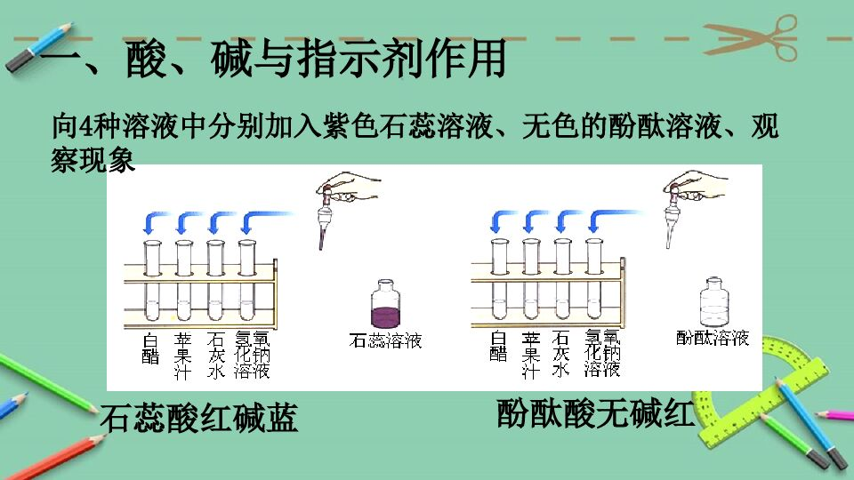
酸碱与指示剂的作用
酸碱指示剂简称指示剂包括紫色石蕊与无色酚酞。

Slide 5
实验
实验10-1 | 加入紫色石蕊溶液后颜色变化 | 加入无色酚酞溶液后的颜色变化
白醋 | 变红色 | 不变色
苹果汁 | 变红色 | 不变色
石灰水 | 变蓝色 | 变红色
氯化钠溶液 | 变蓝色 | 变红色

Slide 6

酸碱与指示剂的作用
结论：
1. 酸能使紫色石蕊溶液变红色，碱能使无
色酚酞溶液变成蓝色。（即石蕊酸红碱蓝） 2. 酸不能使无色酚酞溶液变色，碱能使无色
酚酞溶液变红。（即酚酞酸无碱红）

Slide 7
指示剂作用
酸碱指示剂与酸中碱性溶液作用时显示颜色变化
酸碱指示剂 | 遇酸性溶液呈现颜色 | 遇中性溶液呈现颜色 | 遇碱性溶液呈现颜色
紫色石蕊溶液 | 红色 | 紫色 | 蓝色
无色酚酞溶液 | 无色 | 无色 | 红色
酸溶液 碱溶液
酸性溶液 碱性溶液
盐溶液 盐溶液

Slide 8

课堂练习
例题：用酒精和水浸泡蝴蝶兰花可得到紫色溶液，该溶液遇酸溶液显红色，遇碱溶液显黄色，下列说法不正确的是( )
A. 能使蝴蝶兰花的溶液显黄色的一定是碱
B. 该溶液可用作酸碱指示剂
C. 将该溶液滴入水中，溶液仍为紫色
D. 将该溶液滴人白醋中，溶液会显红色
A

Slide 9

课堂练习
【解析】能使蝴蝶兰花的溶液显黄色的一定是碱性。呈碱性的物质不一定是碱。例如碳酸钠的溶液呈碱性，属于盐，故A错误；该溶液在酸碱溶液中显示不同的颜色，可用作酸碱指示剂，故B正确；水呈中性，将该溶液滴入水中，溶液仍为紫色，故C正确；白醋呈酸性，将该溶液滴入白醋中，溶液会显红色，故D正确。

Slide 10
常见的酸
观察盐酸、硫酸的颜色和状态。
分别打开盛有盐酸和硫酸的瓶盖，观察现象并闻气味。
实验10-2 | 盐酸（HCl） | 硫酸（H₂SO₄）
颜色状态 | 无色液体 | 无色粘稠油状液体
打开是试剂瓶后现象 | 瓶口有白雾 | 无明显现象
气味 | 有刺激性气味 | 无味
密度 | 常用浓盐酸1.19/cm³ | 常用浓硫酸1.84/cm³

Slide 11
用途
 | 用途
盐酸HCl | 重要化工产品。用于金属表面除锈、制造药物（如盐酸麻黄素、氯化锌）等；人体胃液中含有盐酸，可帮助消化。
硫酸H₂SO₄ | 重要化工原料。用于生产化肥、农药、火药、染料以及冶炼金属、精炼石油和金属除锈等。浓硫酸具有吸水性，在实验室中常用它做干燥剂。

Slide 12
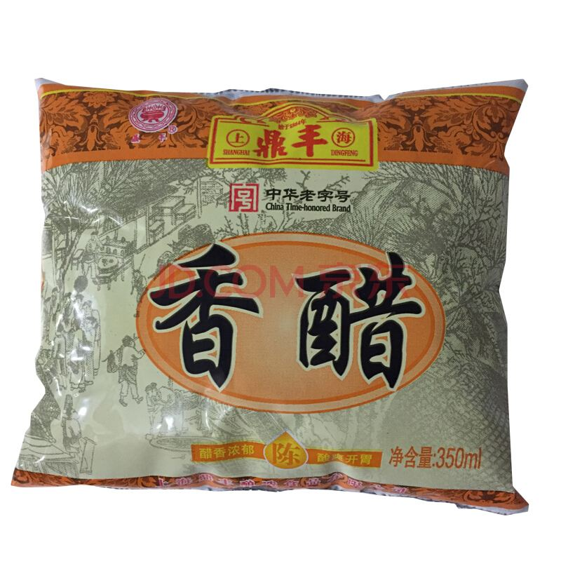
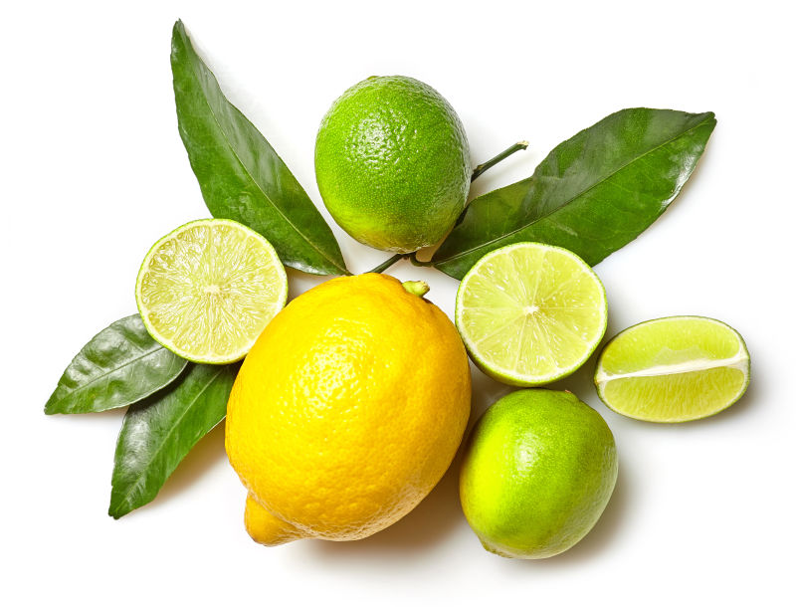
常见的酸
实验室与生活中常见的酸：硝酸（HNO₃）、醋酸（CH₃COOH）
食醋中含有醋酸 柑橘柠檬中含有柠檬酸

Slide 13
浓硫酸的腐蚀性
实验10-3 | 放置一会儿后现象 | 原理
用玻璃棒蘸浓硫酸在纸上写字 | 纸上出现黑色字迹 | 浓硫酸具有腐蚀性，能夺取碳氢氧等元素中的水分（氢氧元素），生成黑色的碳
用小木棍蘸少量浓硫酸 | 蘸有浓硫酸的部位变黑
将浓硫酸滴到一小块布上 | 滴有硫酸的部位变黑甚至烧成洞

Slide 14
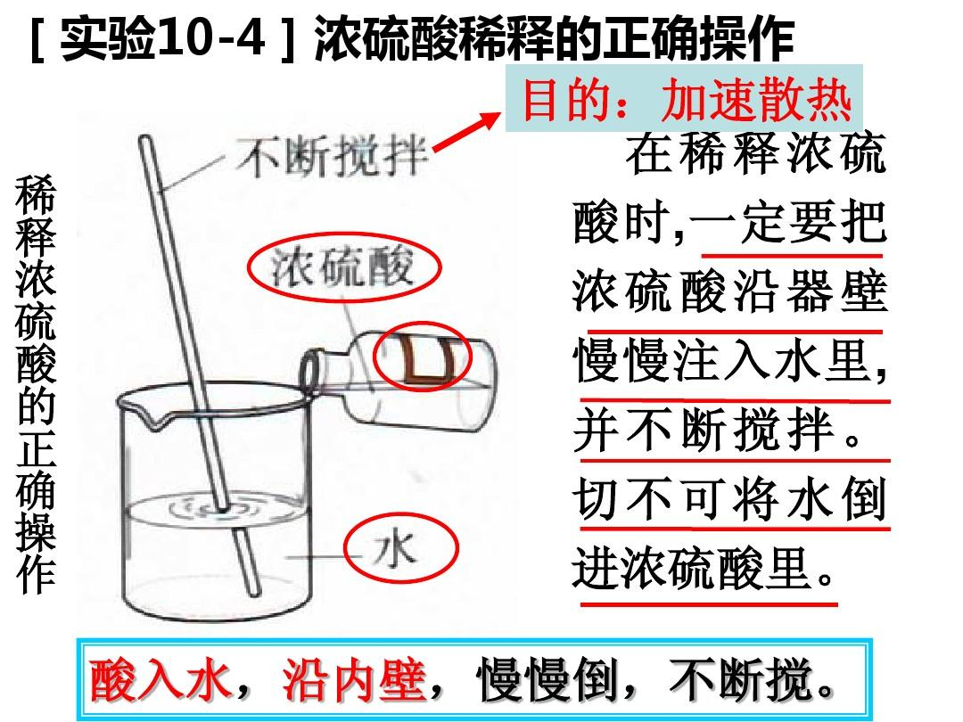
浓硫酸的稀释
浓硫酸的稀释方法：将浓硫酸沿烧杯壁缓慢地注入盛有水的烧杯里，用玻璃棒不断搅动，并用手接触烧杯外壁。
事故处理：如果浓硫酸沾到皮肤或衣服上，怎么办？
处理方法：立即用大量水冲洗，然后涂上3%~5%的碳酸氢钠溶液 。

Slide 15
随堂练习
例题：在4个小烧杯里分别盛放相等质量的下列物质，在空气中放置一定时间后，质量增加的是( )
A. 浓盐酸 B. 蔗糖溶液 C. 浓硫酸 D. 浓硝酸
C
【解析】浓盐酸、浓硝酸易挥发出溶质，溶质的质量减少，溶液的质量减少；浓硫酸易吸收空气中水分，溶剂质量增加，溶液质量增加，蔗糖溶液质量不变。故选C

Slide 16

随堂练习
例题：下列各组反应时，能放出氢气的是( )
A. 锌粒和浓HSO₄ B. 镁带和稀HNO₃
C. 铜片和稀HNO₃ D. 铁屑和盐酸
【解析】此题考查的是酸和金属制氢气的条件，我们知道要能制得氢气，金属应选用活泼金属，酸一般选用盐酸或稀硫酸，而浓硫酸和硝酸与金属反应不能得到氢气。
D

Slide 17
酸的化学性质
酸溶液能与酸碱指示剂反应
酸溶液能和活泼金属反应
 | 与稀盐酸反应 | 与稀硫酸反应
镁 | Mg+2HCl=MgCl₂+H₂↑ | Mg+H₂SO₄=MgSO₄+H₂↑
锌 | Zn+2HCl=ZnCl₂+H₂↑ | Zn+H₂SO₄=ZnSO₄+H₂↑
铁 | Fe+2HCl=FeCl₂+H₂↑ | Fe+H₂SO₄=FeSO₄+H₂↑
结论：酸+活泼金属→盐+氢气（置换反应）

Slide 18
酸的化学性质
酸溶液能与金属氧化物反应
 | 现象
铁锈+稀盐酸 | 铁锈消失，溶液由无色变为黄色 | Fe₂O₃+6HCl=2FeCl₃+3H₂O
铁锈+稀硫酸 |  | Fe₂O₃+3H₂SO₄=Fe₂(SO₄)₃+3H₂O
结论：酸+金属氧化物→盐+水（复分解反应）
复分解反应是由两种化合物互相交换成分，生成另外两种化合物。
实质：复分解反应的两种物质在水溶液中交换离子，结合成难电离 的物质——沉淀、气体或弱电解质。（最常见的为水）

Slide 19
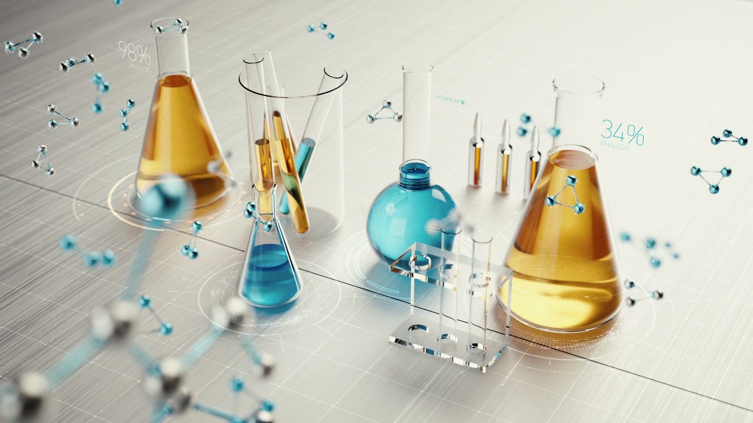
酸能与碱反应
复分解反应
HCl+NaOH=NaCl+H₂O
HCl+KOH=KCl+H₂O
NaOH+HCl=NaCl+H₂O
NaOH+H₂SO₄=Na₂SO₄+2H₂O
酸+碱→盐+水

Slide 20

酸能与某些盐反应
大理石与稀盐酸反应CaCO₃+2HCl =CaCl₂+H₂O+CO₂↑
现象：白色固体溶解，生成能使纯净石灰水变浑浊的气体。
碳酸钠与稀盐酸反应Na₂CO₃+2HCl=2NaCl+CO₂↑+H₂O
现象：生成能使纯净石灰水变浑浊的气体。

Slide 21

知识要点
酸的性质
1、跟指示剂反应（石蕊酸红碱蓝，酚酞酸无碱红）
2、跟活泼金属反应（置换反应）
3、跟金属氧化物反应（复分解反应）
4、跟碱反应（复分解反应）
5、跟某些盐反应

Slide 22
常见的碱
几种常见的碱：碱指在水溶液中电离出的阴离子全部都是OH⁻的物质。
 | 化学式 | 俗名 | 状态
氢氧化钠 | NaOH | 火碱、烧碱或苛性钠 | 片状或颗粒形态
氢氧化钙 | CaOH | 熟石灰、消石灰、水溶液称作澄清石灰水 | 一种白色粉末状固体

Slide 23
氢氧化钠的物理性质
实验10-5 | 现象 | 分析
观察氢氧化纳的颜色和状态 | 白色固体
将氢氧化钠放在表面皿上，放置一会儿 | 表面潮湿并逐渐溶解 | 容易吸收水分
将氢氧化钠放入盛有少量水的试管里，并用手轻轻触碰试管外壁 | 发热 | 氢氧化钠溶于水放出大量热量

Slide 24
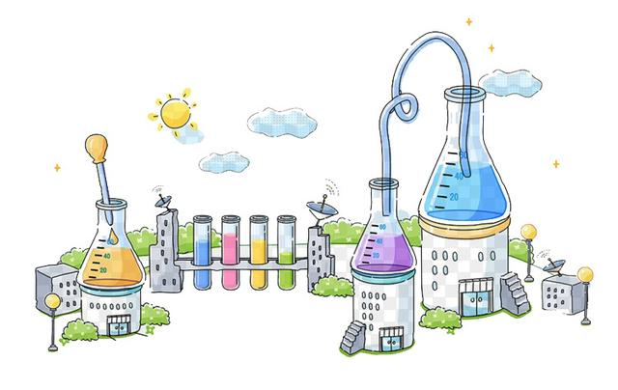
氢氧化钠的应用
应用：是一种重要的化工原料，广泛应用于肥皂、石油、造纸、纺织、和印染等工业，可做碱性干燥剂，生活中可用于去除油污。
注意：氢氧化钠有强烈的腐蚀性，若不慎沾到皮肤上要用大量水冲洗，再涂上硼酸溶液。

Slide 25
实验
取一药匙氢氧化钙，观察颜色和状态，放入小烧杯中，加入30mL水，搅拌，观察氢氧化钙在水中的溶解情况。然后向上层澄清溶液中通入二氧化碳。
 | 现象
颜色和状态 | 白色粉末状固体
在水中的溶解情况 | 没有完全溶解，呈浑浊状态
向澄清溶液中通入CO₂ | 产生白色浑浊
氢氧化钙制法：CaO+H₂O=Ca(OH)₂

Slide 26

碱的化学性质
碱与反应指示剂
碱与某些非金属氧化物反应
Ca(OH)₂+CO₂=CaCO₃↓+H₂O(检验CO₂）
2NaOH+CO₂=Na₂CO₃+H₂O
2NaOH+SO₂=Na₂SO₃+H₂O
2NaOH+SO₃=Na₂SO₄+H₂O

Slide 27

碱的化学性质
碱与酸反应
酸+碱→盐+水(复分解反应）
KOH+HCl=KCl+H₂O
碱与某些盐反应
碱+盐→新碱+新盐（复分解反应）
Na₂CO₃+Ca(OH)₂=CaCO₃↓+2NaOH
碱与盐反应：反应物可溶，生成物有沉淀、气体或水

Slide 28
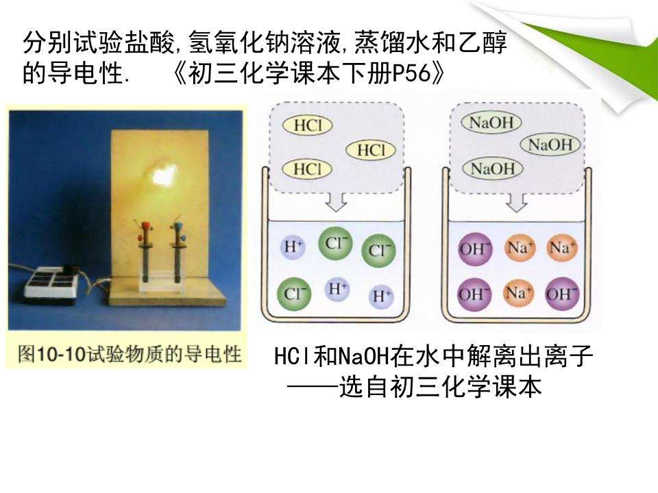
酸与碱的导电性
酸 ：在水溶液中解离→H⁺+酸根离子
HCl=H⁺+Cl⁻
碱：在水溶液中解离→金属离子+OH⁻
Ca(OH)₂=Ca²⁺+2OH⁻

Slide 29
课堂练习
例题：下列有关操作及实验现象的描述中正确的是( )
A. 打开浓盐酸的试剂瓶塞，一会儿瓶口会产生白烟
B. 振荡试管时，用手紧握试管，拇指堵住试管口，上下晃动
C. 含碘酸钾(KIO)的食盐水滴在馒头片上，出现蓝色
D. 向蛋清溶液中滴几滴浓硝酸，微热，出现黄色固体
D

Slide 30
课堂练习
【解析】打开浓HCI瓶盖,可观察到瓶口有白雾，没有烟，烟是固体小颗粒，雾是液体故A错误；振荡试管时正确方法：“三指握两指拳”，即大拇指、食指、中指握住试管。无名指和小指握成拳，手指握在试管中上部，振荡试管时，用手腕力量摆动，不可上下颠，以防液体溅出，故B错误；淀粉遇碘水变蓝，碘酸钾中的碘是以化合态形式存在，因此含碘酸钾(KIO)的食盐水滴在馒头片上，不能出现蓝色，故C错误；蛋白质遇浓硝酸变黄色，蛋清的主要成分是蛋白质，因此向蛋清溶液中滴几滴浓硝酸，微热，出现黄色，故D正确。

Slide 31

随堂练习
例题：下列各组气体均可用固体NaOH干燥的是( )
【解析】NaOH固体具有吸水性，可以做某些气体的干燥剂，但由于NaOH 能与某些非金属氧化物反应，所以它不能干燥像SO₂、CO₂、NO₂等这样的酸性氧化物气体。
C
A. H₂、O₂、SO₂
B. CO、CO₂、NO₂
C. H₂、O₂、CO
D. CO₂、H₂、HCl

Slide 32

随堂练习
例题：下列有关实验说法正确的是 ( ）
A. 向某无色溶液中滴加酚酞试液,溶液变红，则该溶液一定是碱的溶液
B. 将饱和硫酸铵溶液加入鸡蛋清中，析出白色固体，该固体主要是硫酸铵
C. 向稀硫酸中滴入几滴NaOH溶液，再加CuSO₄溶液，不一定生成蓝色沉淀
D. 向氮肥中加入熟石灰粉末进行研磨，一定能够闻到刺激性气味
C

Slide 33
课堂练习
【解析】向某无色溶液中滴如酚酞试液，溶液变红,该溶液不一定是碱的溶液，如碳酸钠溶液显碱性，属于盐，遇碱性溶液变红，故A选项说法错误；向鸡蛋清中加入饱和硫酸铵溶液，可以观察到的现象为析出沉淀，说明饱和硫酸铵溶液可使蛋白质的溶解性变小。此过程叫做蛋白质的“盐析”，故B选项说法错误；向稀硫酸中滴入NaOH溶液后，若稀硫酸有剩余或恰好完全反应，再滴加CuSO₄溶液，没有蓝色沉淀生成，故C选项说法正确；向铵态氮肥中加入熟石灰粉末进行研磨，会产生氨气，能够闻到刺激性气味，但不是所有氮肥，故D选项说法错误。

Slide 34
知识要点
1. 酸碱指示剂
2. 常见的几种酸的特性及主要用途
3. 酸的通性
4. 几种常见碱的特性及主要用途

